Slide 1


Základní škola a mateřská škola J.A.Komenského
v Novém Strašecí
Komenského nám. 209, 271 01 Nové Strašecí
tel. 311 240 401, 311 240 400, email: zsnovstra@iol.cz
AUTOR: Ing. Tereza Kovalská
NÁZEV: VY_32_INOVACE_12_přehled minerálů II.
Ročník: 8. nebo 9. ročník ZŠ
Vzdělávací oblast: Člověk a příroda
Vzdělávací obor: Přírodopis
Tematický okruh: Neživá příroda
TEMA: Přehled minerálů II. (uhličitany až organické minerály)
Klíčová slova: Mineralogický systém, uhličitany, sírany, fosforečnany, křemičitany, organické minerály
VYTVOŘENO: 3/2012
ČÍSLO PROJEKTU: 1.4 OP VK
ANOTACE: Prezentace pro interaktivní tabuli, základní učivo v pojmech pro lepší orientaci v látce, žákům je během prezentace k dispozici sada školních minerálů, navazuje na materiál VY_32_INOVACE_11_přehled minerálů I.

Slide 2
Minerály II.
Přehled významných nerostů
(uhličitany až organické minerály)

Slide 3
úvod
Mineralogický systém
Třídění do skupin dle:
Prvky
Sulfidy
Halogenidy
Oxidy a hydroxidy
Uhličitany
Sírany
Fosforečnany
Křemičitany
Organické minerály
Chemického složení
Chemických vlastností
Krystalové struktury

Slide 4
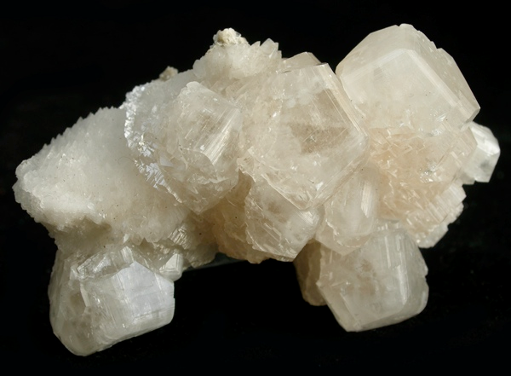
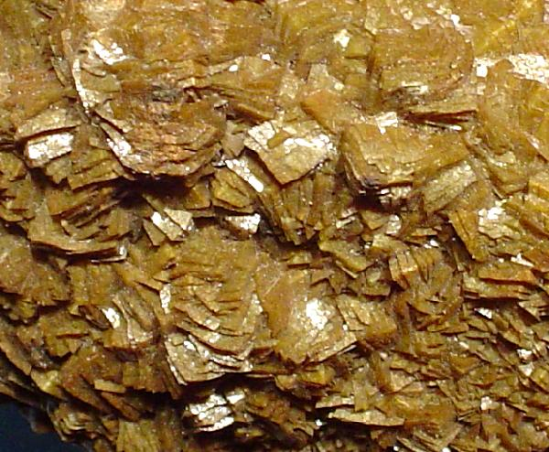
5. Uhličitany
Kalcit CaCO3
Siderit FeCO3
Velmi rozšířený
Součást vápenců a mramorů
Rozpustný v kyselinách
Ocelek
Železná ruda

Slide 5
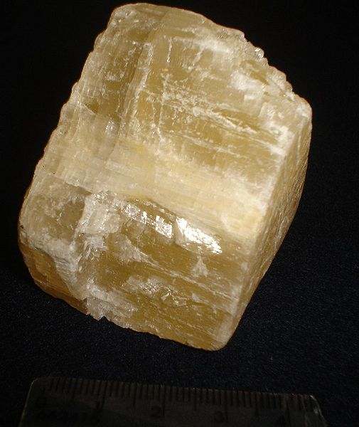
6. Sírany
Sádrovec CaSO4 . 2 H2O
Odrůdy sádrovce
Odpařováním mořské vody
Alabastr – bílý sádrovec
Pouštní růže
Sochařství
Výroba sádry
Sádra – zdravotnictví a stavebnictví

Slide 6
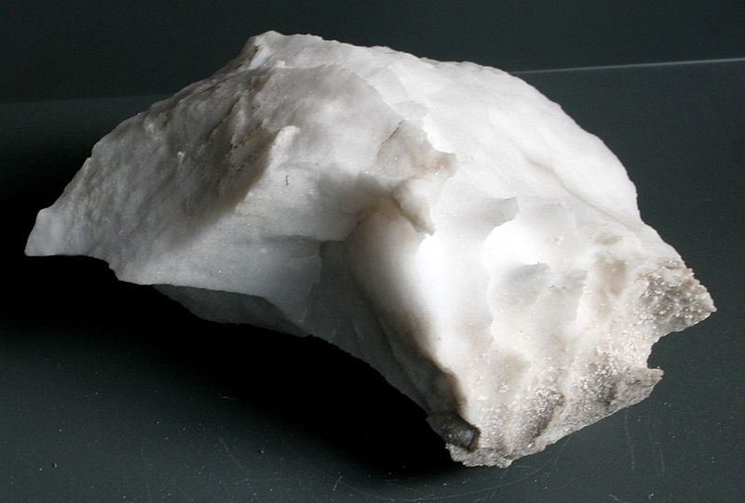
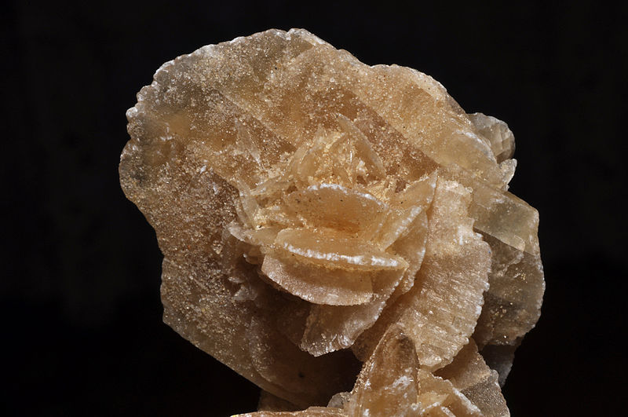
6.sírany
Odrůdy sádrovce - alabastr
Odrůdy sádrovce – pouštní růže

Slide 7
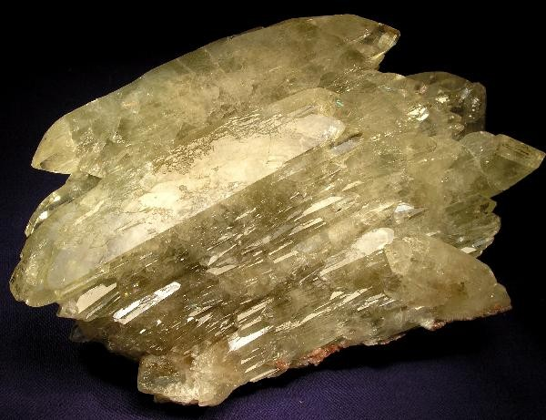
6. Sírany
Baryt BaSO4
Baryt
Zdroj barya
Výroba barviv
Výroba papíru

Slide 8
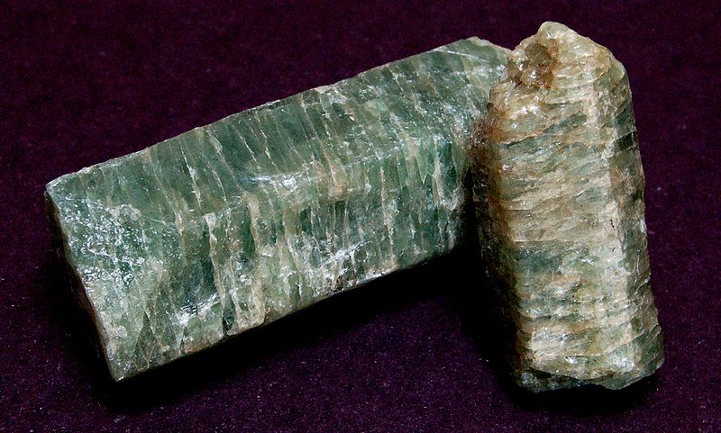
7. Fosforečnany
Apatit Ca3(PO4)2
Apatit Ca3(PO4)2
Ukládáním organických zbytků v mořích
Výroba kyseliny fosforečné
Hnojiva
Součást lidského těla
s

Slide 9
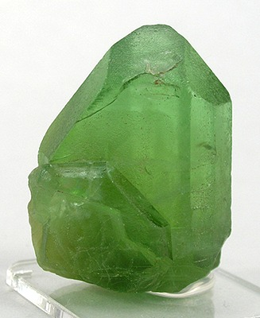
8. Křemičitany (silikáty)
Olivín
granát
V sopečných horninách
Drahokam
V přeměněných horninách – často svory
V sopečných horninách
České středohoří
Krystaly – několik cm velké
drahokam

Slide 10
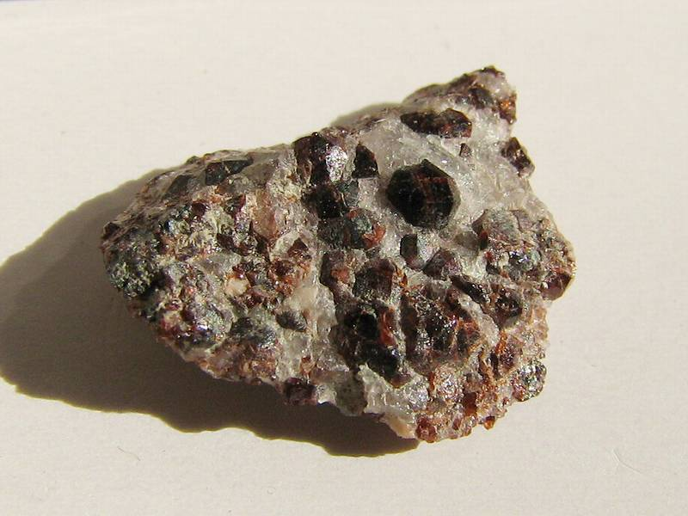
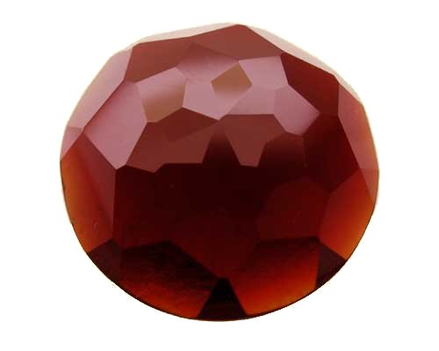
8. Křemičitany (silikáty)
granát
granát
Přírodní výskyt
šperkařství

Slide 11
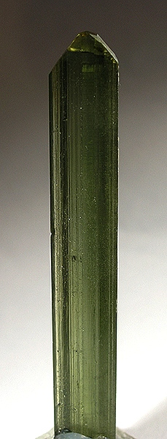
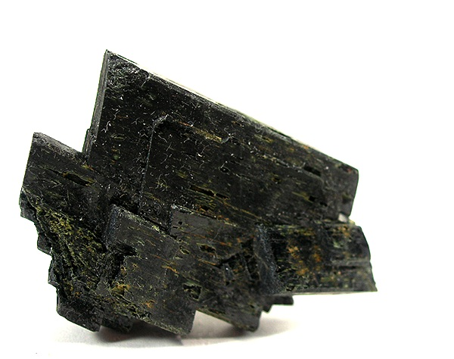
8. Křemičitany (silikáty)
Turmalín
Augit
Ve vyvřelých i přeměněných horninách
drahokam
Běžný ve vyvřelých horniních

Slide 12
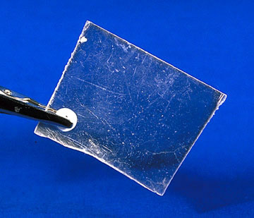
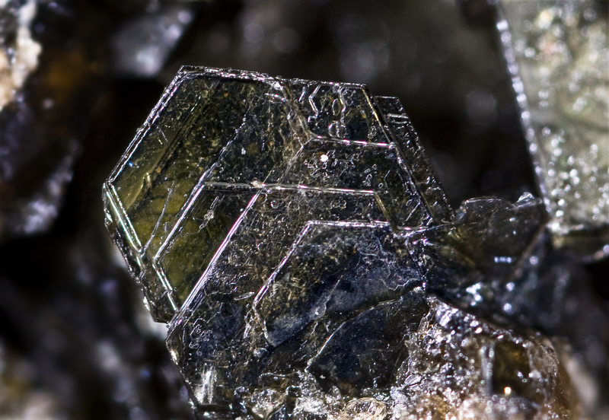
8. Křemičitany (silikáty)
Muskovit (světlá slída)
Biotit (tmavá slída)
Vysoký lesk
Loupatelná na tenké lupínky
Žuly, svory
Žuly a ruly

Slide 13
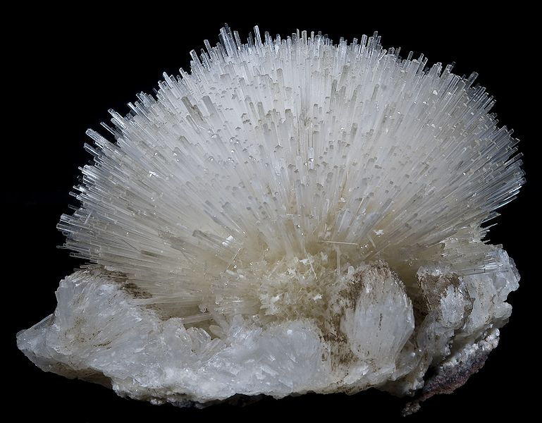
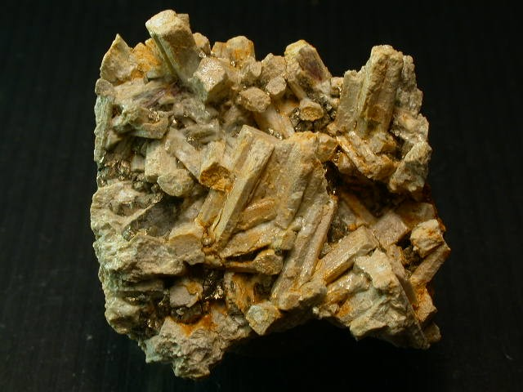
8. Křemičitany (silikáty)
Mastek
Natrolit
Matný lesk
Proti slepování gumových výrobků
Skupina zeolitů – sorpce znečištění

Slide 14
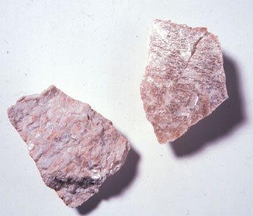
8. Křemičitany (silikáty)
Živec
Živec
Ortoklas a plagioklas
Velmi hojný
Často v žulách
Bílý, růžový, béžový
Draselný živec (ortoklas)

Slide 15
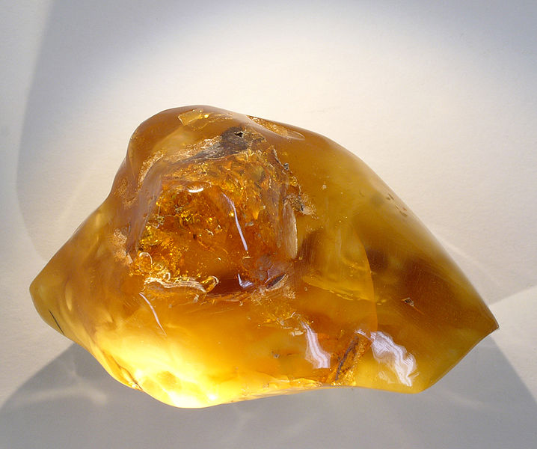
9. Organické minerály
Jantar
Jantar
Mineralizovaná pryskyřice třetihorních dřevin
Žlutý, červený, modrý
Amorfní minerál
Šperky
Jantarová komnata (Petrohrad)
Žlutá odrůda

Slide 16
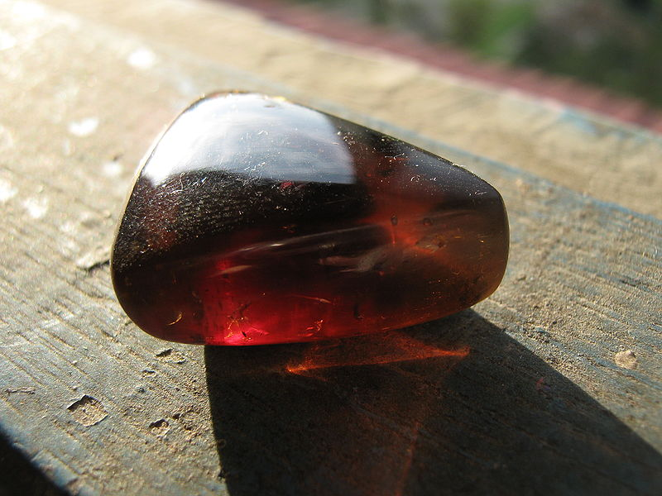
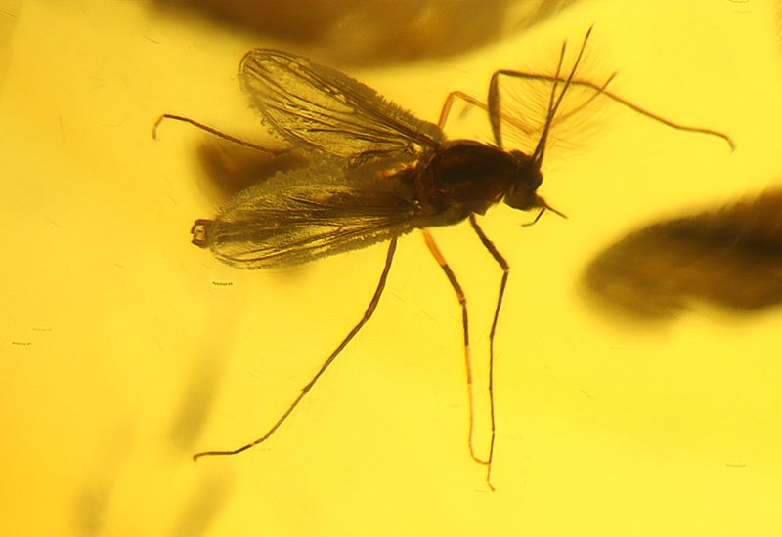
9. Organické minerály
Jantar
Jantar
Červená odrůda
Fosilizovaný hmyz

Slide 17
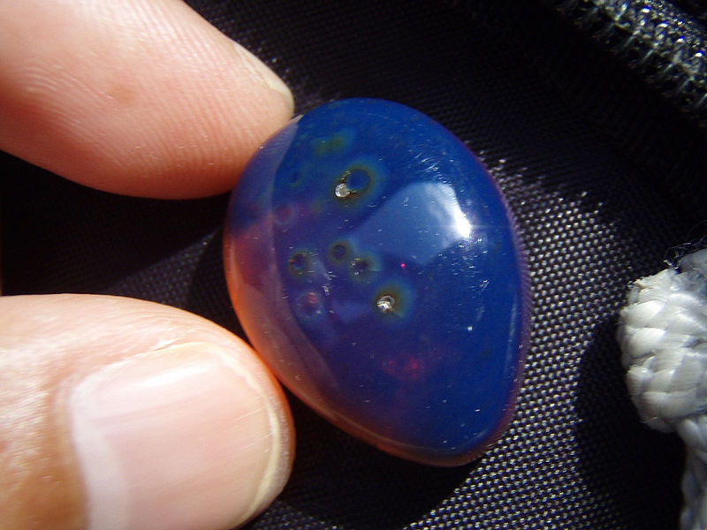
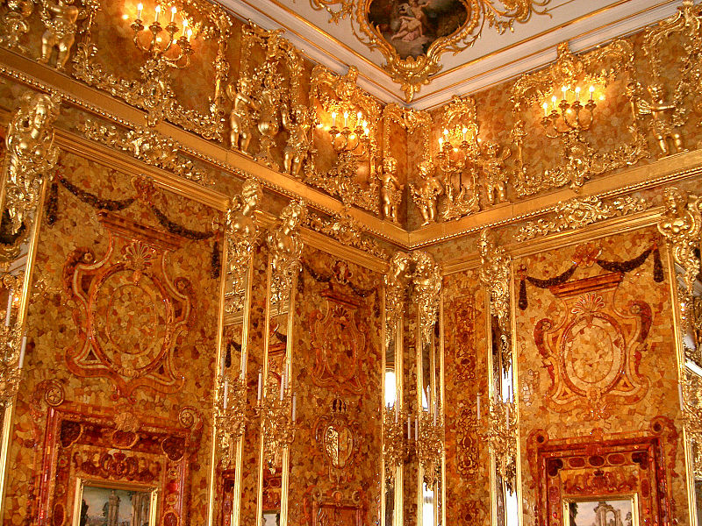
9. Organické minerály
Jantar
Jantar http://cs.wikipedia.org/wiki/Jantarová_komnata
Modrá odrůda
Jantarová komnata

Slide 18
Zdroj obrázků a fotografií
File:Calcite-270179.jpg. In: Wikipedia: the free encyclopedia [online]. San Francisco (CA): Wikimedia Foundation, 2010-04-27 [cit. 2012-03-24]. Dostupné z: http://commons.wikimedia.org/wiki/File:Calcite-270179.jpg?uselang=cs
File:Siderite-278392.jpg. In: Wikipedia: the free encyclopedia [online]. San Francisco (CA): Wikimedia Foundation, 2010-04-27 [cit. 2012-03-24]. Dostupné z: http://commons.wikimedia.org/wiki/File:Siderite-278392.jpg?uselang=cs
File:Gipsita2EZ.jpg. In: Wikipedia: the free encyclopedia [online]. San Francisco (CA): Wikimedia Foundation, 2005-08-23 [cit. 2012-03-24]. Dostupné z: http://commons.wikimedia.org/wiki/File:Gipsita2EZ.jpg?uselang=cs
File:Alabaster.jpg. In: Wikipedia: the free encyclopedia [online]. San Francisco (CA): Wikimedia Foundation, 2006-08-13 [cit. 2012-03-24]. Dostupné z: http://commons.wikimedia.org/wiki/File:Alabaster.jpg?uselang=cs
File:Gypse 7(Maroc).jpg. In: Wikipedia: the free encyclopedia [online]. San Francisco (CA): Wikimedia Foundation, 2008-12-27 [cit. 2012-03-24]. Dostupné z: http://commons.wikimedia.org/wiki/File:Gypse_7%28Maroc%29.jpg?uselang=cs
File:Baryte-118146.jpg. In: Wikipedia: the free encyclopedia [online]. San Francisco (CA): Wikimedia Foundation, 2010-04-26 [cit. 2012-03-24]. Dostupné z: http://commons.wikimedia.org/wiki/File:Baryte-118146.jpg?uselang=cs
File:Apatite crystals.jpg. In: Wikipedia: the free encyclopedia [online]. San Francisco (CA): Wikimedia Foundation, 2006-02-06 [cit. 2012-03-24]. Dostupné z: http://commons.wikimedia.org/wiki/File:Apatite_crystals.jpg?uselang=cs
File:Olivine-gem7-10a.jpg. In: Wikipedia: the free encyclopedia [online]. San Francisco (CA): Wikimedia Foundation, 2010-05-27 [cit. 2012-03-24]. Dostupné z: http://commons.wikimedia.org/wiki/File:Olivine-gem7-10a.jpg?uselang=cs
File:Calderite garnet.jpg. In: Wikipedia: the free encyclopedia [online]. San Francisco (CA): Wikimedia Foundation, 2012-01-27 [cit. 2012-03-24]. Dostupné z: http://commons.wikimedia.org/wiki/File:Calderite_garnet.jpg?uselang=cs
File:Garnet cut.JPG. In: Wikipedia: the free encyclopedia [online]. San Francisco (CA): Wikimedia Foundation, 2005-12-02 [cit. 2012-03-24]. Dostupné z: http://commons.wikimedia.org/wiki/File:Garnet_cut.JPG?uselang=cs
File:Tourmaline-20300.jpg. In: Wikipedia: the free encyclopedia [online]. San Francisco (CA): Wikimedia Foundation, 2010-04-23 [cit. 2012-03-24]. Dostupné z: http://commons.wikimedia.org/wiki/File:Tourmaline-20300.jpg?uselang=cs
Zkopírovat do schránky
File:Augite-mrz282a.jpg. In: Wikipedia: the free encyclopedia [online]. San Francisco (CA): Wikimedia Foundation, 2010-05-27 [cit. 2012-03-24]. Dostupné z: http://commons.wikimedia.org/wiki/File:Augite-mrz282a.jpg?uselang=cs

Slide 19
Zdroj obrázků a fotografií
Soubor:MuscoviteLayerUSGOV.jpg. In: Wikipedia: the free encyclopedia [online]. San Francisco (CA): Wikimedia Foundation, 2010-05-27 [cit. 2012-03-24]. Dostupné z: http://cs.wikipedia.org/wiki/Soubor:MuscoviteLayerUSGOV.jpg
Soubor:MeroxeneSomma.png. In: Wikipedia: the free encyclopedia [online]. San Francisco (CA): Wikimedia Foundation, 2009-09-26 [cit. 2012-03-24]. Dostupné z: http://cs.wikipedia.org/wiki/Soubor:MeroxeneSomma.png
File:Talc, pseudomorph after anthophyllite - Quartz Creek Mine, King County, Washington, USA.jpg. In: Wikipedia: the free encyclopedia [online]. San Francisco (CA): Wikimedia Foundation, 2010-02-05 [cit. 2012-03-24]. Dostupné z: http://commons.wikimedia.org/wiki/File:Talc,_pseudomorph_after_anthophyllite_-_Quartz_Creek_Mine,_King_County,_Washington,_USA.jpg?uselang=cs
File:Natroliteinde1.jpg. In: Wikipedia: the free encyclopedia [online]. San Francisco (CA): Wikimedia Foundation, 2010-02-23 [cit. 2012-03-24]. Dostupné z: http://en.wikipedia.org/wiki/File:Natroliteinde1.jpg
Soubor:PotassiumFeldsparUSGOV.jpg. In: Wikipedia: the free encyclopedia [online]. San Francisco (CA): Wikimedia Foundation, 2005-07-22 [cit. 2012-03-24]. Dostupné z: http://cs.wikipedia.org/wiki/Soubor:PotassiumFeldsparUSGOV.jpg
File:Amber hg.jpg. In: Wikipedia: the free encyclopedia [online]. San Francisco (CA): Wikimedia Foundation, 2008-01-18 [cit. 2012-03-24]. Dostupné z: http://commons.wikimedia.org/wiki/File:Amber_hg.jpg?uselang=cs
File:Polished Borneo amber from Sabah.jpg. In: Wikipedia: the free encyclopedia [online]. San Francisco (CA): Wikimedia Foundation, 2008-11-27 [cit. 2012-03-24]. Dostupné z: http://commons.wikimedia.org/wiki/File:Polished_Borneo_amber_from_Sabah.jpg?uselang=cs
File:2133.jpg. In: Wikipedia: the free encyclopedia [online]. San Francisco (CA): Wikimedia Foundation, 2011-04-29 [cit. 2012-03-24]. Dostupné z: http://commons.wikimedia.org/wiki/File:2133.jpg?uselang=cs
File:Blue Java amber from Indonesia.jpg. In: Wikipedia: the free encyclopedia [online]. San Francisco (CA): Wikimedia Foundation, 2011-04-29 [cit. 2010-12-15]. Dostupné z: File:Blue Java amber from Indonesia.jpg
Soubor:Bernsteinzimmer02.jpg. In: Wikipedia: the free encyclopedia [online]. San Francisco (CA): Wikimedia Foundation, 2008-05-17 [cit. 2010-12-15]. Dostupné z: http://cs.wikipedia.org/wiki/Soubor:Bernsteinzimmer02.jpg

